Slide 1




JAVA任务调度
Seventeen

Slide 2

01
Timer
目录
02
Quartz
CONTENTS
03
Xxl-Job
04
What have we done

Slide 3

Timer
Timer是Java中Util包提供的定时器类。简单来说，它能让程序在指定的时间开始执行某些特定功能，也能让特定功能按照指定的周期循环执行。TimerTask是一个实现了Runnable接口的抽象类，代表一个可以被Timer执行的任务。

Slide 4
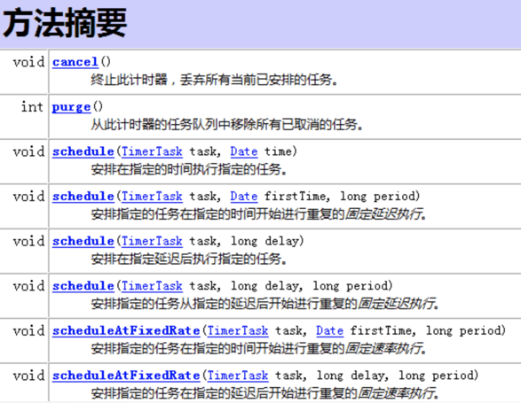
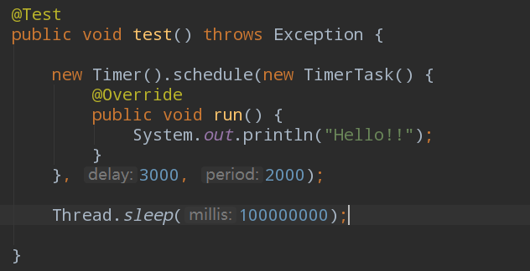
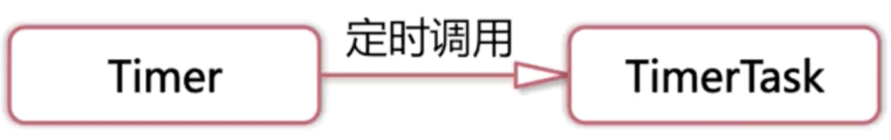
Timer

Slide 5
Timer
Timer类负责管理延时任务以及周期任务，然而它存在一些缺陷
01
Thread
Timer在执行所有定时任务时只会创建一个线程。如果某个任务的执行时间过长，那么将破坏其他TimerTask的定时精确性。
02
Exception
如果TimerTask抛出一个未检查的异常，将导致其终止定时线程, 全挂了
03
Corn
不支持corn 表达式，应对复杂调度需求能力很弱
04
Distributed system
不支持分布式

Slide 6
Quartz
Quartz 是一个完全由 Java 编写的开源作业调度框架，为在 Java 应用程序中进行作业调度提供了简单却强大的机制。
Quartz 可以与 J2EE 与 J2SE 应用程序相结合也可以单独使用。
Quartz 允许程序开发人员根据时间的间隔来调度作业。
Quartz 实现了作业和触发器的多对多的关系，还能把多个作业与不同的触发器关联。

Slide 7
Quartz
JobDetail
基本组件：
用于定义作业的实例
Job
03
由希望由调度程序执行的组件实现的接口
Trigger
定义执行给定作业的计划的组件
02
04
Scheduler
Builder
与调度程序交互的主要API
01
05
JobBuilder - 用于定义/构建JobDetail实例，定义作业的实例。TriggerBuilder - 用于定义/构建触发器实例。

Slide 8
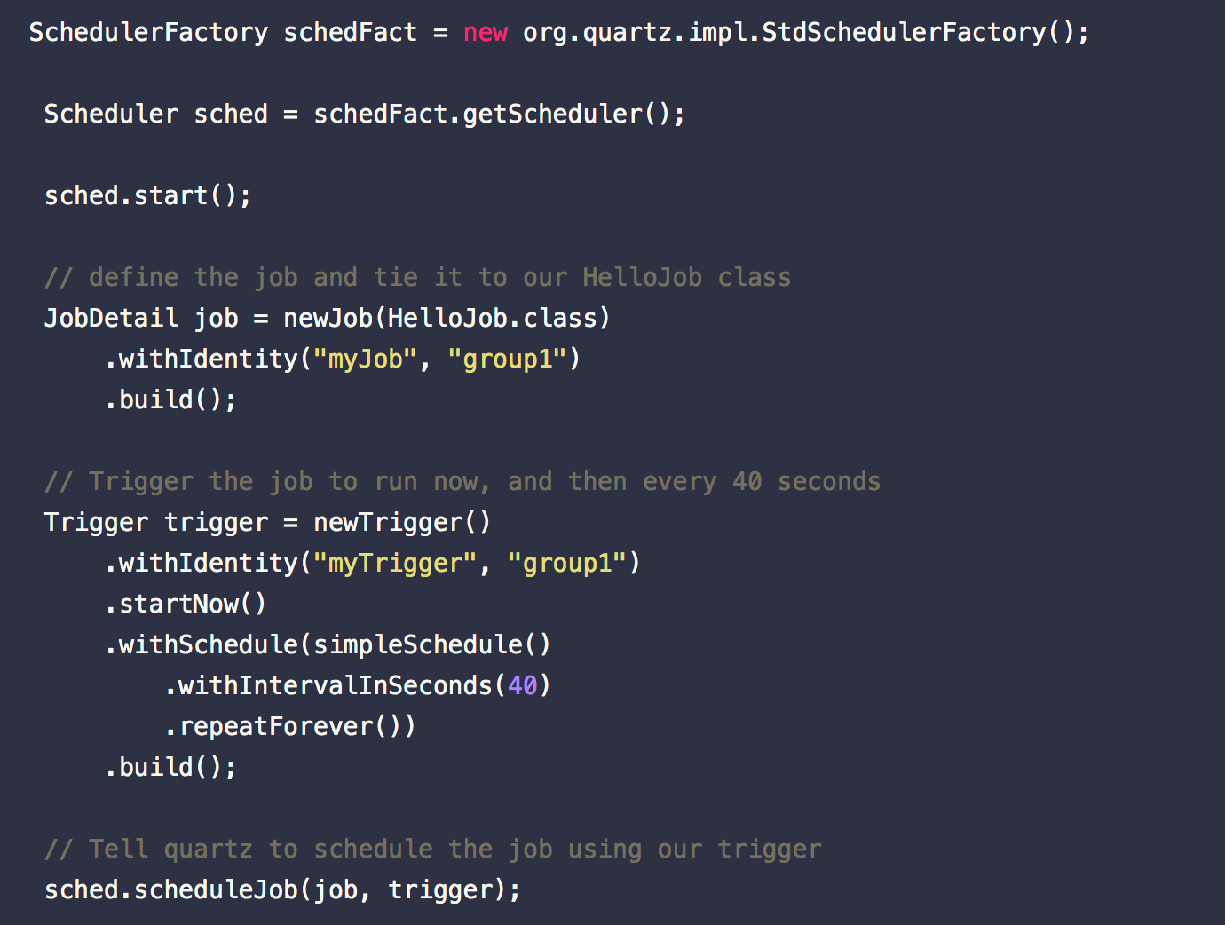
Quartz
编程模型：

Slide 9
Quartz
Listeners是您创建的对象，用于根据调度程序中发生的事件执行操作。
JobListener
job相关事件包括：job即将执行的通知，以及job完成执行时的通知。
TriggerListener
与触发相关的事件包括：触发器触发，触发失灵，触发完成（触发器关闭的作业完成）。
SchedulerListener
与计划程序相关的事件包括：添加job/触发器，删除job/触发器，调度程序中的严重错误，关闭调度程序的通知等。

Slide 10
Quartz
JobStore负责跟踪您提供给调度程序的所有“工作数据”：jobs，triggers，日历等。
RAMJobStore是使用最简单的JobStore，它将其所有数据保存在RAM中。当您的应用程序结束（或崩溃）时，所有调度信息都将丢失 。
JDBCJobStore也被恰当地命名 - 它通过JDBC将其所有数据保存在数据库中。JDBCJobStore几乎与任何数据库一起使用，已被广泛应用于Oracle，PostgreSQL，MySQL，MS SQLServer，HSQLDB和DB2。要使用JDBCJobStore，必须首先创建一组数据库表以供Quartz使用。
Clustering目前与JDBC-Jobstore（JobStoreTX或JobStoreCMT）和TerracottaJobStore一起使用。功能包括负载平衡和 job故障转移（如果JobDetail的“请求恢复”标志设置为true）。使用JobStoreTX或JobStoreCMT进行聚类通过将“org.quartz.jobStore.isClustered”属性设置为“true”来启用Clustering。Clustering中的每个实例都应该使用相同的quartz.properties文件。这样做的例外是使用相同的属性文件，具有以下允许的异常：不同的线程池大小，以及“org.quartz.scheduler.instanceId”属性的不同值。Clustering中的每个节点必须具有唯一的instanceId，通过将“AUTO”作为此属性的值，可以轻松完成（不需要不同的属性文件）。

Slide 11
Xxl-Job
XXL-JOB是一个轻量级分布式任务调度平台，其核心设计目标是开发迅速、学习简单、轻量级、易扩展。现已开放源代码并接入多家公司线上产品线，开箱即用。

Slide 12
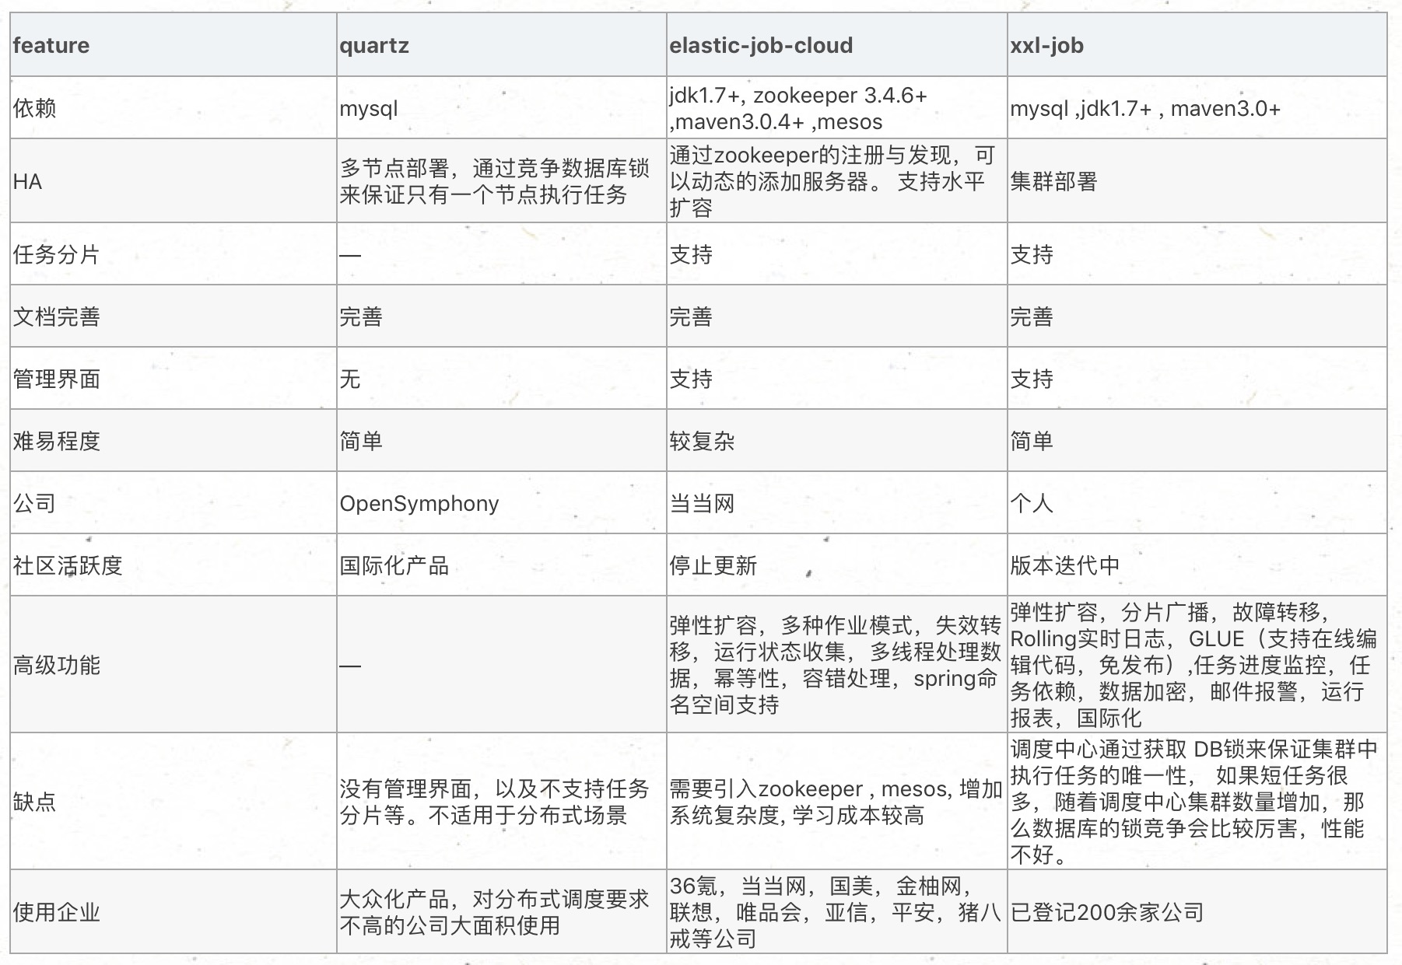
Xxl-Job

Slide 13
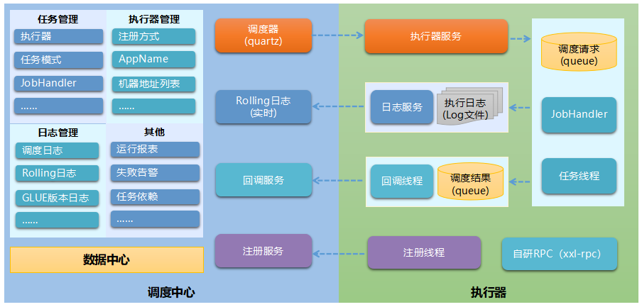
Xxl-Job

Slide 14
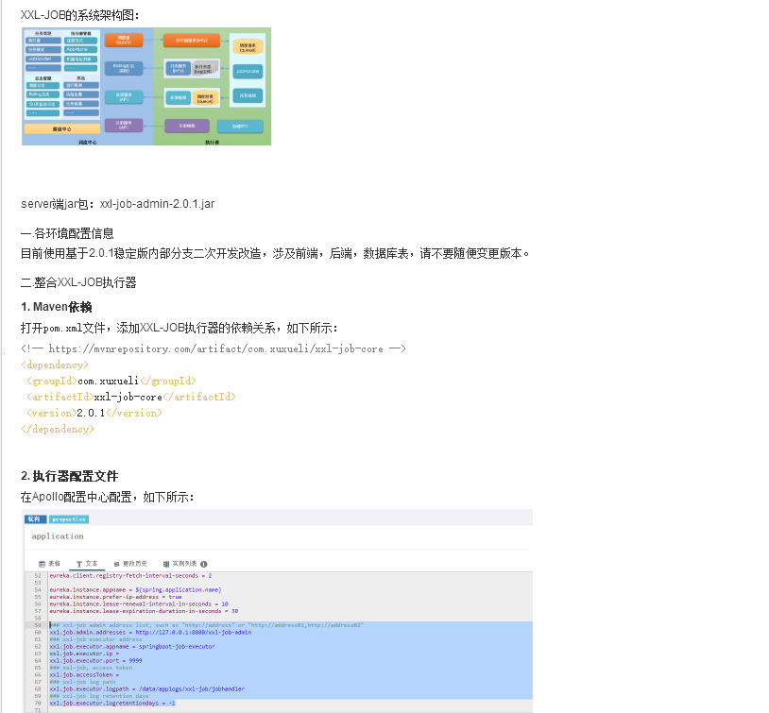
Xxl-Job
快速入门doc：http://wiki.hunliji.com/pages/viewpage.action?pageId=30934338

Slide 15
Xxl-Job
目前缺少的部分：
权限管理
目前没有权限管理，所有登陆人员都可随意操作调度中心的配置数据，无法保障平台任务配置安全性
用户管理
多语言客户端
Xxl-Job目前没有提供用户管理的功能，只有简易登陆，用户名和密码配置在调度中心配置文件中
目前仅支持Java客户端，其他语言环境需要额外部署Java执行器，Http调用接口方式执行JOB

Slide 16
What have we done
提供更详细的Xxl-Job的使用文档，业务快速上手
Xxl-Job内部分支二次开发，完善功能

Slide 17
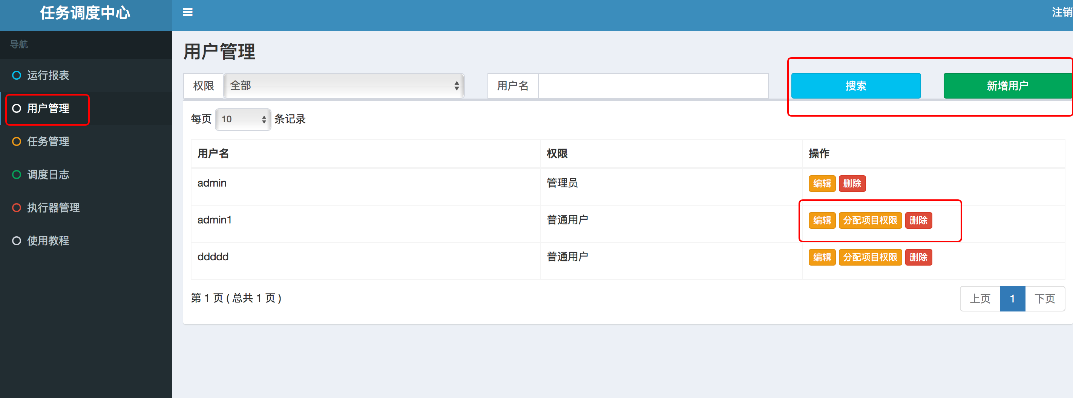
What have we done
开发了官方未提供的用户管理模块，只有管理员角色可见与操作。在此界面进行用户和执行器的授权绑定，该方案是咨询了Xxl-Job作者之后得出的权限模型。

Slide 18
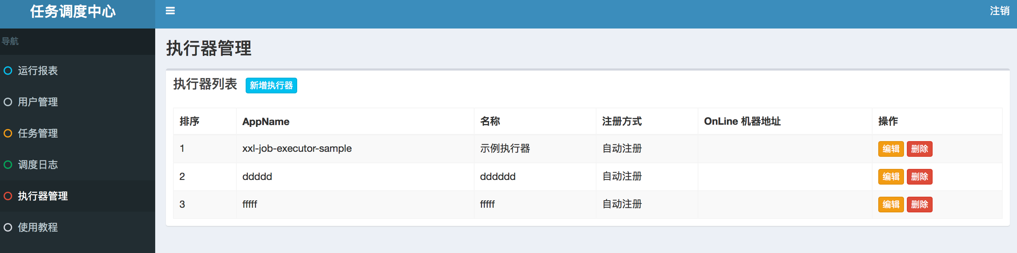
What have we done
执行器管理权限控制，只有管理员才能够对执行器做操作，普通用户仅能查看。

Slide 19
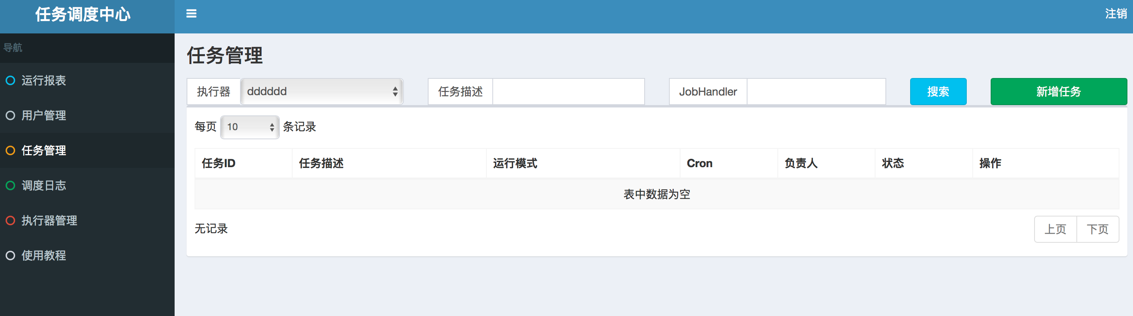
What have we done
任务管理权限控制，普通用户只能看到自己有授权的执行器下的Job。

Slide 20
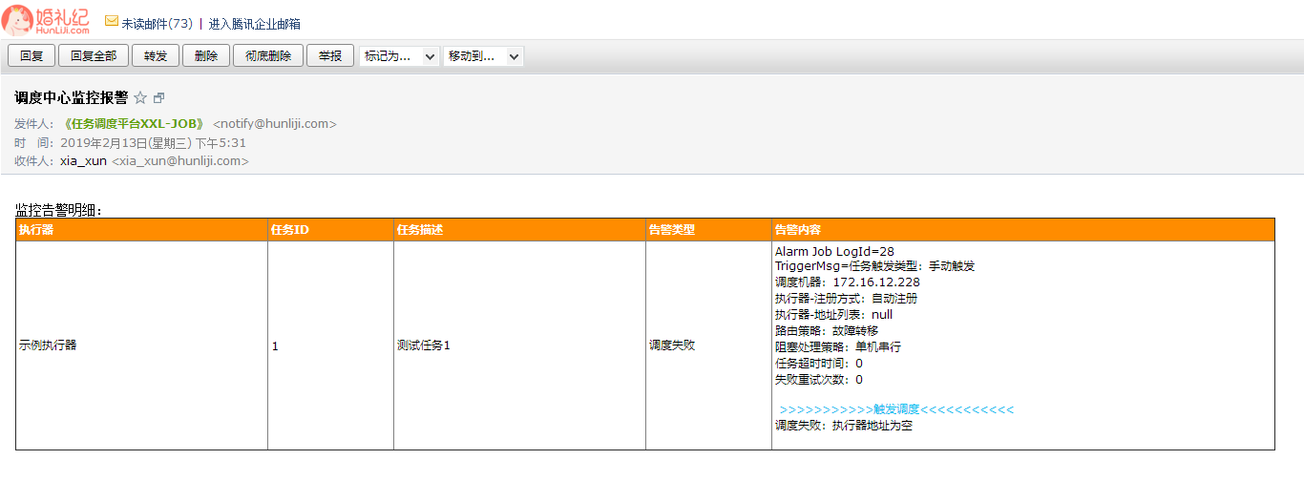
What have we done
监控告警：每日发送N次，失败超过N次不发送，失败次数根据调度日志计算。（N-调度中心可配置）

Slide 21
感谢您的欣赏
THANKS

